Slide 1
Конкурсные мероприятия по финансовой грамотности
Леушина Дарья Сергеевна, зам.начальника отдела организации обучения педагогов ФМЦ НИУ ВШЭ

Slide 2
Виды олимпиад школьников
Всероссийская олимпиада школьников по экономике
Перечневые олимпиады
«Высшая проба» I уровень
«Финатлон» III уровень
Не входят в перечень
«Миссия выполнима. Твое призвание - финансист!» III уровень
Плехановская олимпиада школьников III уровень
Международная олимпиада по финансовой безопасности I уровень
Олимпиада РАНХиГС III уровень
Олимпиада по финансовой грамотности и предпринимательству «Учи.ру»
Всероссийский чемпионат по финансовой грамотности и предпринимательству
Кейс-чемпионат школьников по экономике и предпринимательству
Межрегиональная олимпиада для школьников по финансовой грамотности им. Б.Н. Христенко
Другие
Московская олимпиада школьников III уровень

Slide 3
Зачем участвовать в олимпиадах?
Дополнительные баллы к ЕГЭ
Тренировка перед ОГЭ и ЕГЭ
Призы от партнеров олимпиады
Поступление без вступительных испытаний

Slide 4
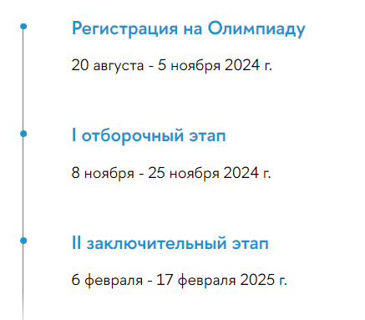
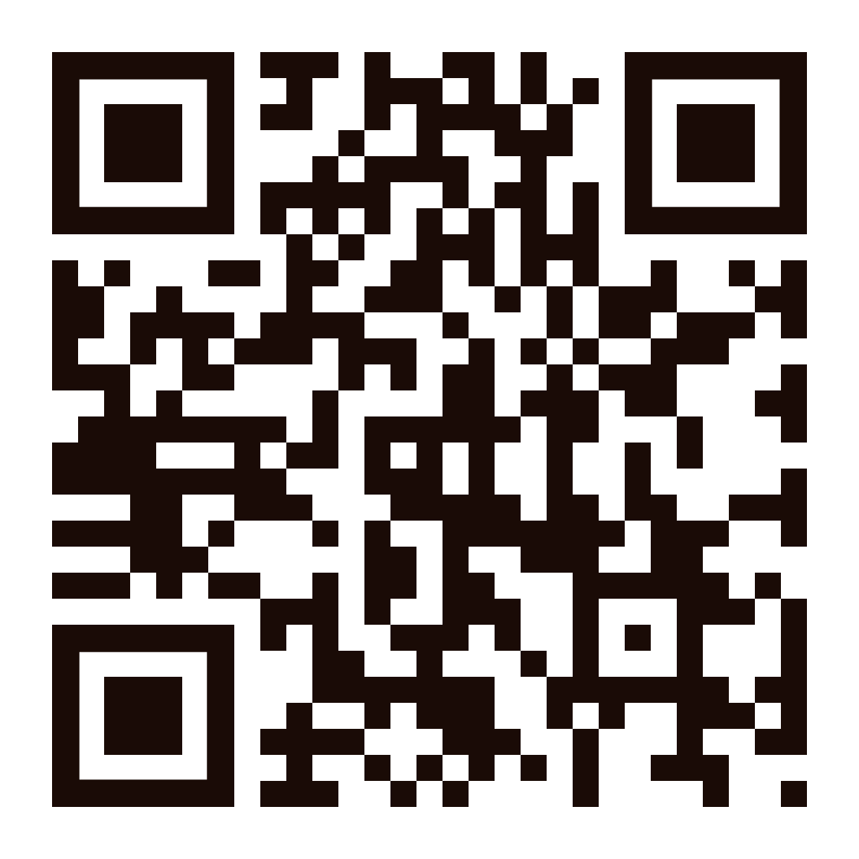
Высшая проба

Slide 5
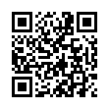
Кибертурнир «Финспринт»
На основе приложения «Вклад»
Игра симулирует 10 лет жизни
Важно не только финансовое благополучие, но и эмоциональное состояние
Игра научит планировать, принимать решения, критически мыслить и оценивать рентабельность своих вложений в условиях, приближенных к реальным

Slide 6
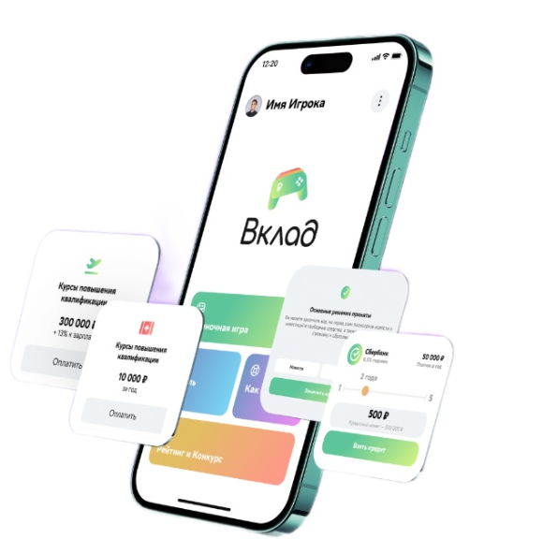
Кибертурнир «Финспринт»
> 2000 участников
Призы от партнеров
Путевка в финал «Высшей пробы»
Для 7-11 классов, 1-2 курсов СПО

Slide 7
Финзачет: олимпиадные дни
15-17 октября 2024 г.
Для 5-11 классов и студентов СПО
10 заданий 40 минут
316 участников прошли в финал «Высшей пробы»

Slide 8
Виды олимпиадных заданий
Тестовые
Задания на соотнесение
Задания с открытым ответом
Расчетные задачи
Эссе
Актуальный контекст
Межпредметность
Практическая применимость
Креативность
Повышенная сложность

Slide 9
Межпредметность
Математика
Обществознание
История
Литература
География
Информатика

Slide 10
Межпредметность
удар молнии
пожаротушение
стихийные бедствия
противоправные действия третьих лиц
падение летательных аппаратов
внешние механические воздействия, например, падение деревьев на загородный дом
Какие риски целесообразно включить в договор добровольного страхования имущества в сейсмически опасных регионах России?

Slide 11
Межпредметность
Прочитайте отрывок из произведения Н. В. Гоголя «Шинель» и укажите в ответе источник дохода, о котором говорится в тексте.
«Дело пошло даже скорее, чем он ожидал. Противу всякого чаяния, директор назначил Акакию Акакиевичу не сорок или сорок пять, а целых шестьдесят рублей; уж предчувствовал ли он, что Акакию Акакиевичу нужна шинель, или само собой так случилось, но только у него чрез это очутилось лишних двадцать рублей»
Ответ запишите в форме существительного.

Slide 12
Межпредметность
Компания друзей решила заказать пиццу с доставкой на дом. Отличник Петя блеснул знаниями геометрии и заметил, что пицца большего диаметра выгоднее. На сколько процентов дешевле стоит один квадратный сантиметр пиццы диаметром 40 см за 1200 рублей в сравнении с пиццей диаметром 30 см за 800 рублей?
Ответ округлите до целого числа и укажите без единиц измерения, пробелов и других знаков.

Slide 13
Актуальность
Снятие наличных юаней со своего банковского счёта
Какие из перечисленных операций с валютой разрешены в России на сегодняшний день?
Оплата товаров наличными юанями в магазине на московском вокзале
Покупка безналичных евро с использованием валютного счёта в банке
Покупка безналичных долларов США на Московской бирже через брокера
Обмен рублей на наличные фунты стерлингов через кассу банка

Slide 14
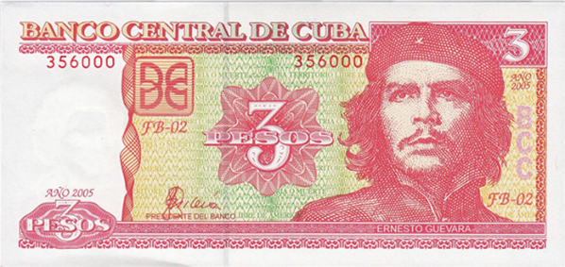
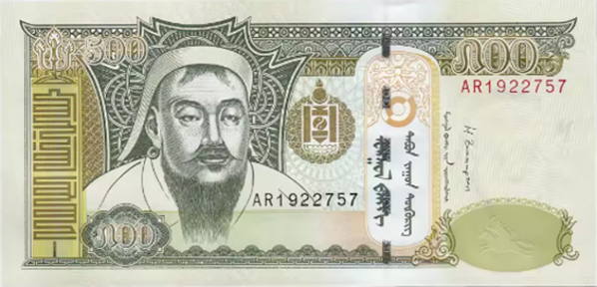
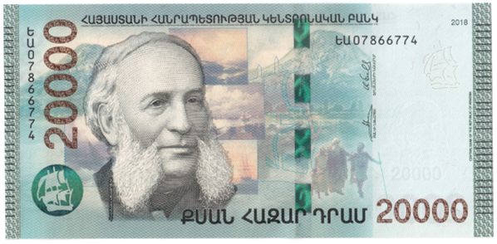
Расширение кругозора
Соотнесите купюры и известных деятелей, которые на них изображены.

Slide 15
Дефициты учащихся
Математическая грамотность
Читательская грамотность
Финансовая грамотность

Slide 16
Дефициты: математическая грамотность
Сложные проценты
Решение задач с помощью пропорции
Округление

Slide 17
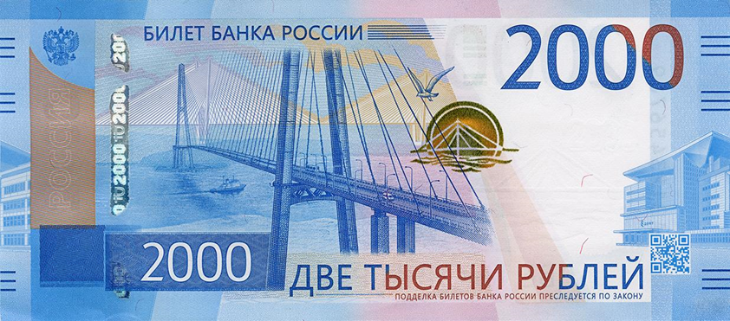
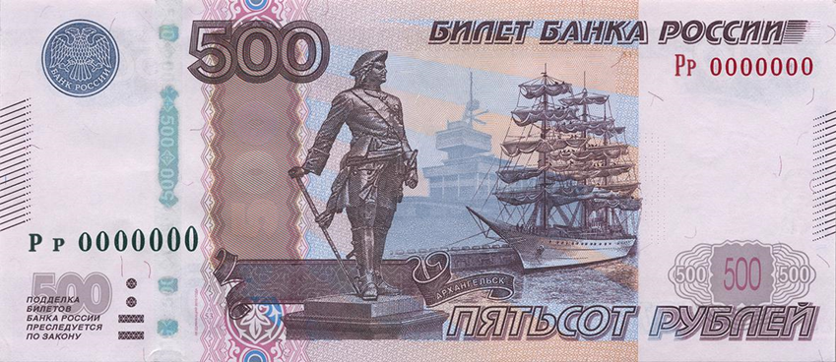
Дефициты: читательская грамотность
В нашей стране все банкноты оснащены элементами защиты от подделки. Но со временем такие элементы могут меняться. Внимательно рассмотрите две действующие банкноты: номиналом «500» рублей (в обращении с 2011 года) и номиналом «2000» рублей (в обращении с 2017 года). Укажите, какие новые признаки подлинности появились на банкнотах после 2017 года.
Метки для людей с ослабленным зрением
Разноцветные защитные волокна, внедренные в бумагу
Герб Российской Федерации
Защитная нить шириной 5 мм, выходящая на поверхность лицевой стороны
QR-код со ссылкой на сайт Банка России

Slide 18
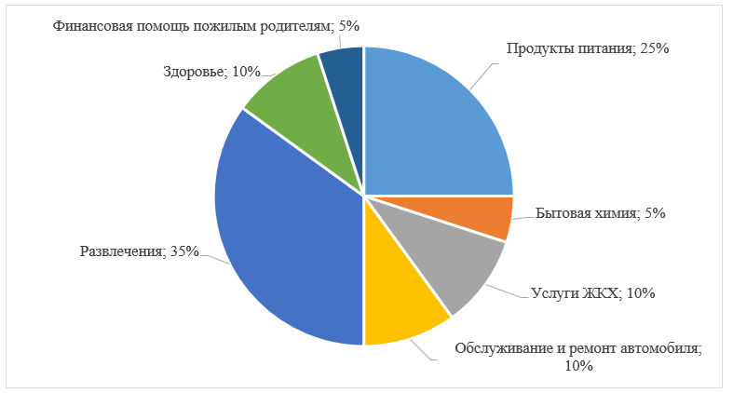
Дефициты: читательская грамотность
Чистый доход Константина – 80 000 рублей. Константин тратит все полученные доходы и часть средств с кредитной карты следующим образом. Что свидетельствует о том, что Константин неграмотно распоряжается своими финансами?
Бюджет Константина сбалансированный
Доля необязательных расходов Константина слишком велика
Константин не оплачивает коммунальные услуги
Константин не сберегает деньги
Бюджет Константина дефицитный

Slide 19
Дефициты: читательская грамотность
Право на этот вид дохода по общему правилу появляется у городского врача на 5 лет позже, чем у школьного учителя, а у циркового гимнаста – на 15 лет раньше, чем у артиста хора.
О чём идёт речь?
Ответ запишите одним словом.

Slide 20
Дефициты: аргументация позиции
Аргумент сводится к переформулированию тезиса
Аргументы противоречат друг другу
Аргументы не соответствуют действительности, содержит фактические ошибки
Один из аргументов включает в себя остальные

Slide 21
Дефициты: финансовая грамотность
Учет налогов
Действующие требования законодательства
Терминология
Кросс-курсы
Франшиза в страховании
Виды ценных бумаг

Slide 22
Дефициты: финансовая терминология
Суть какого финансового термина можно выразить фразой: «Не клади все яйца в одну корзину»?

Slide 23
Дефициты: финансовая терминология
?
Изменение упаковки товара, направленное на уменьшение его объема, с целью создать у потребителя впечатление о сохранении прежнего уровня цен
?
Включение в сюжет художественного произведения или игры реально существующего товара или бренда с целью повышения их узнаваемости и востребованности у потребителей
?
?
?
Дискриминационная ценовая политика, в рамках которой стоимость товаров зависит от пола покупателя
Система баллов, бонусов и других поощрений для постоянных покупателей
Торговля с использованием специальных аппаратов, без кассиров

Slide 24
Материалы для подготовки
Архив заданий прошлых лет
Демоверсии заданий
Работы дипломантов
Порталы Финкульт и Моифинансы
Портал СберСова
Тинькофф-Журнал

Slide 25
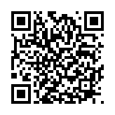
Материалы для подготовки: практикум

Slide 26
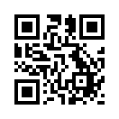
Материалы для подготовки: пособие

Slide 27
Спасибо за внимание!

